Slide 1
Конспект комплексного занятия по нравственному воспитанию в старшей группе «Праздник доброты и вежливости»
Шафигулина Светлана Валерьевна
Воспитатель
«д/с №135»
г. Калининград

Slide 2
Программное содержание:
закрепить знания детей о значении слов - добро, доброта, вежливость
учить детей проявлять заботу об окружающих, с благодарностью относиться к помощи
развивать речь, внимание, память, умение выразительно читать стихи
воспитывать дружеские взаимоотношения между детьми, уважительное отношение к окружающим.
Активизация словаря:
спасибо, пожалуйста, извините, добрый день, до свидания
Методы и приемы:
словесный - беседа, объяснение, наглядный - показ.

Slide 3
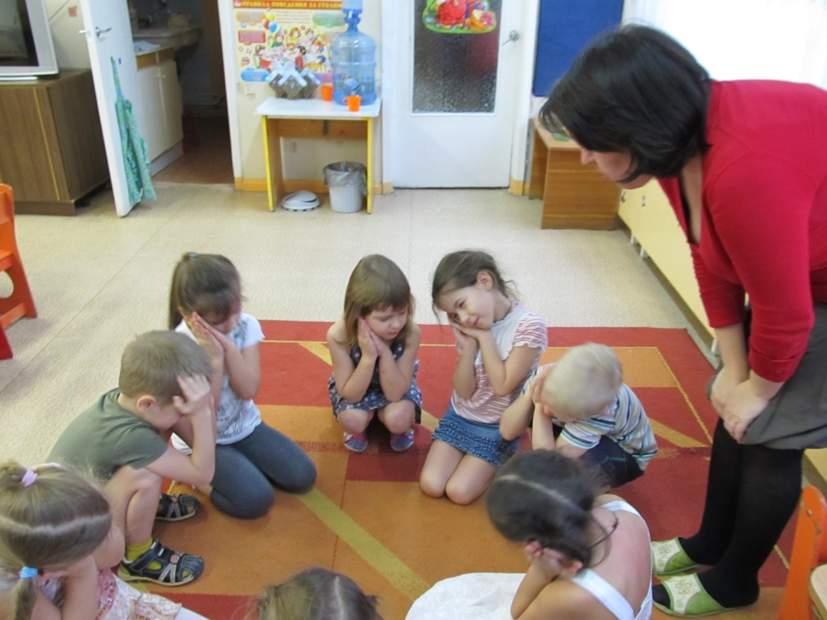
Игра «Пора вставать».
Для этого вам нужно присесть на корточки, закрыть глаза и представить, что вы спите. А я иду по кругу, глажу каждого по голове и говорю:
Мои детки, мои детки
Мои детки крепко спят.
Мои детки, мои детки
Потихонечку сопят.
Дети, закрыв глаза, делают шумный вдох носом и выдох через рот.

Slide 4
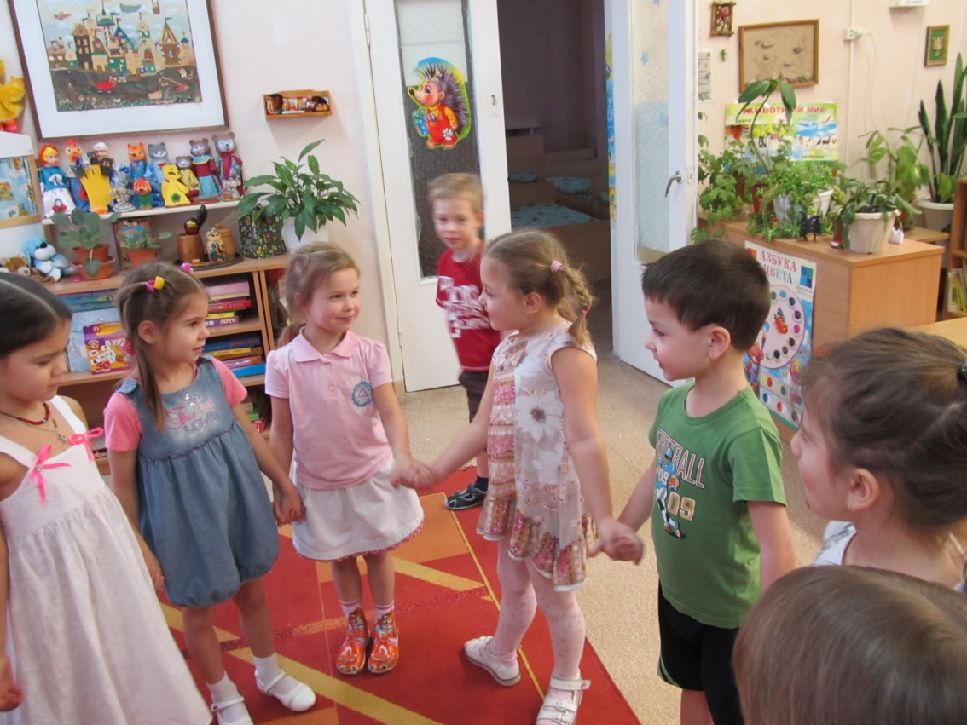
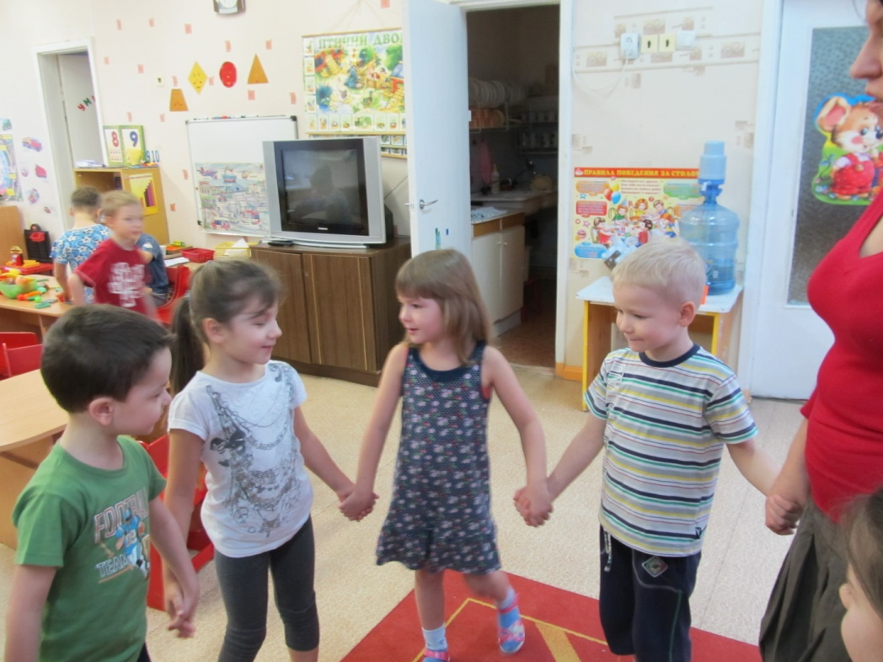
Игра: «Саша, не сердись, улыбнись».
- Возьмитесь за руки и, поворачивая голову к рядом стоящему другу, глядя прямо ему в глаза, ласково скажите: «Саша, не сердись, улыбнись».
- Я желаю, чтобы сегодня у нас с вами было все по-доброму, замечательно и приглашаю сесть поудобнее. Пусть вам будет тепло, хорошо и уютно.

Slide 5
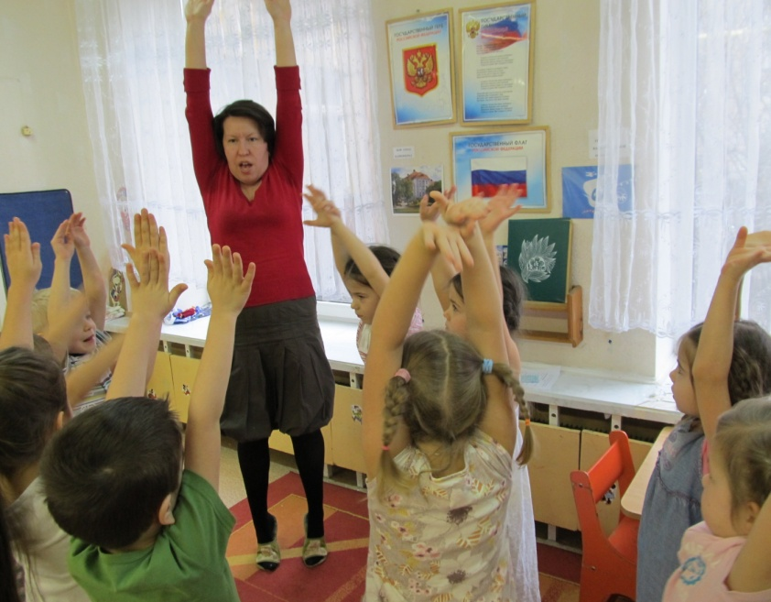
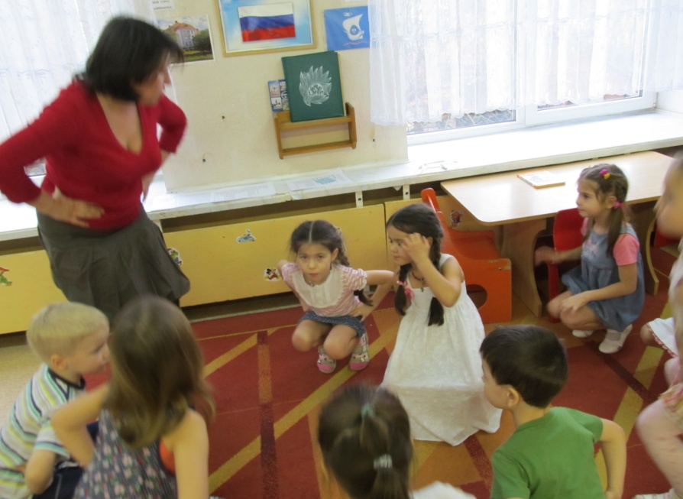
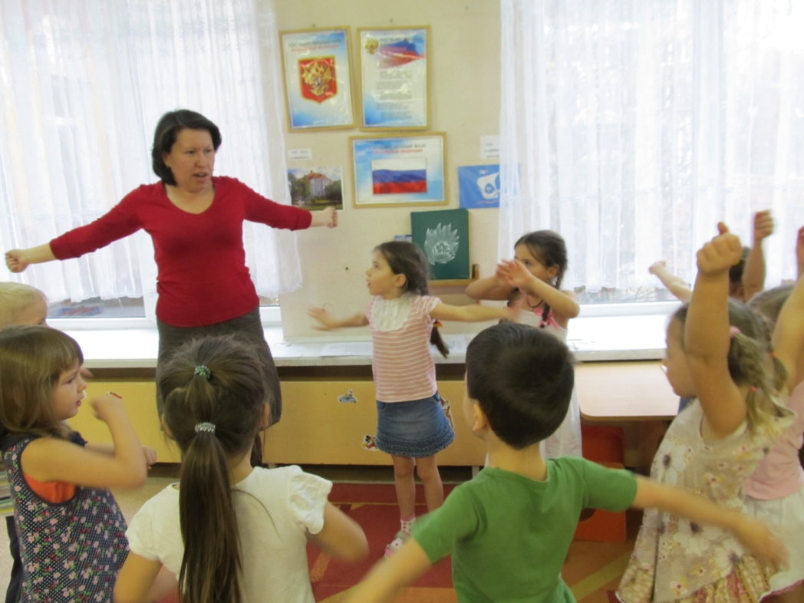
Физминутка:
Поднимаем руки выше,
Опускаем руки вниз.
Ты достань сначала крышу
Пола ты потом коснись.
А теперь мы приседаем
Чтоб сильней и крепче стать
Вверх потянемся потом.
Шире руки разведем.
Мы размялись от души
И на место вновь спешим.
Выполняем три наклона,
Наклоняемся до пола,
Выполняем рывки руками
Раз - два - три - четыре – пять.

Slide 6
Игра «Доскажи слова».
Попросите меня вежливо поиграть с вами, (просят) Я с удовольствием поиграю с вами в игру «Доскажи слова». Я начну, а вы заканчивайте, хором дружно отвечайте.

Slide 7
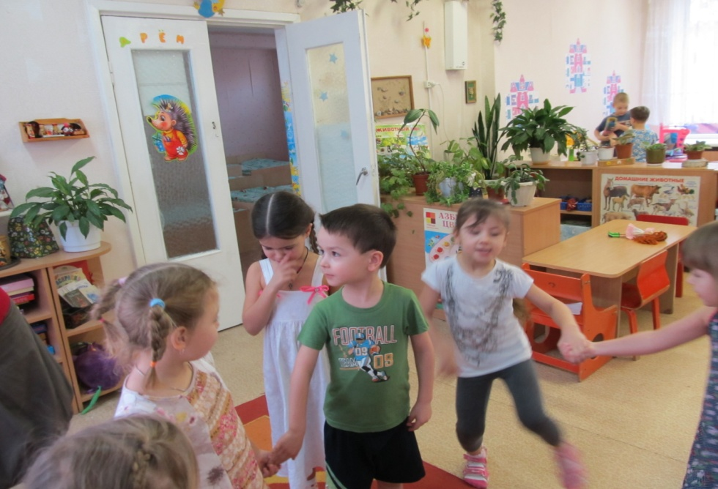
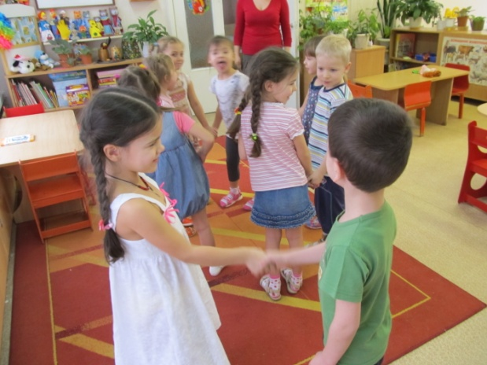
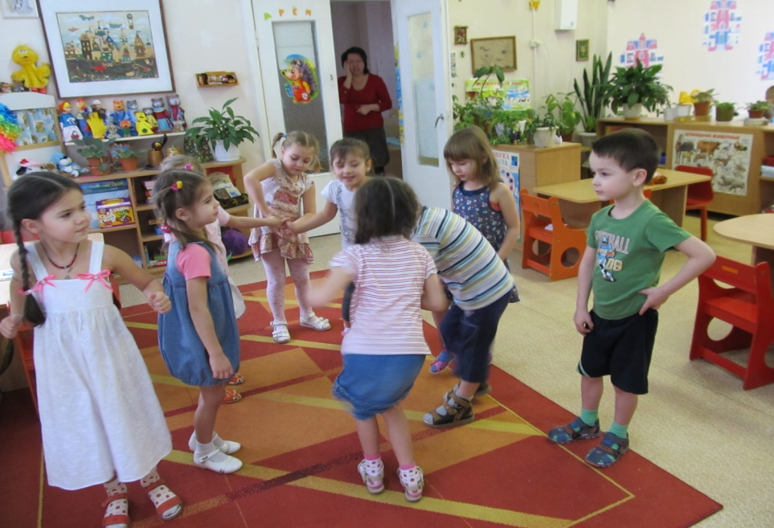
Подвижную игра: «Всем, кто вежливым растет».
Все дети встают в круг.
Один идет за кругом.
Тот, за чьей спиной
остановился ведущий,
выходит из круга.
Они бегут в разные стороны
при встрече быстро
здороваются за руку.

Slide 8
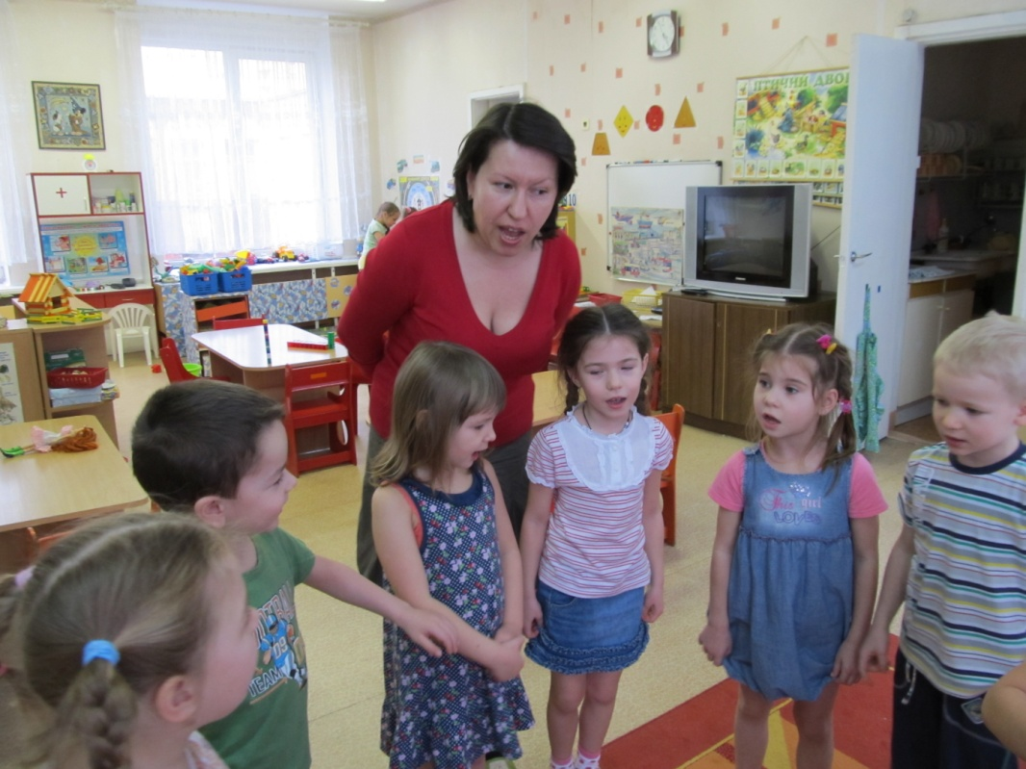
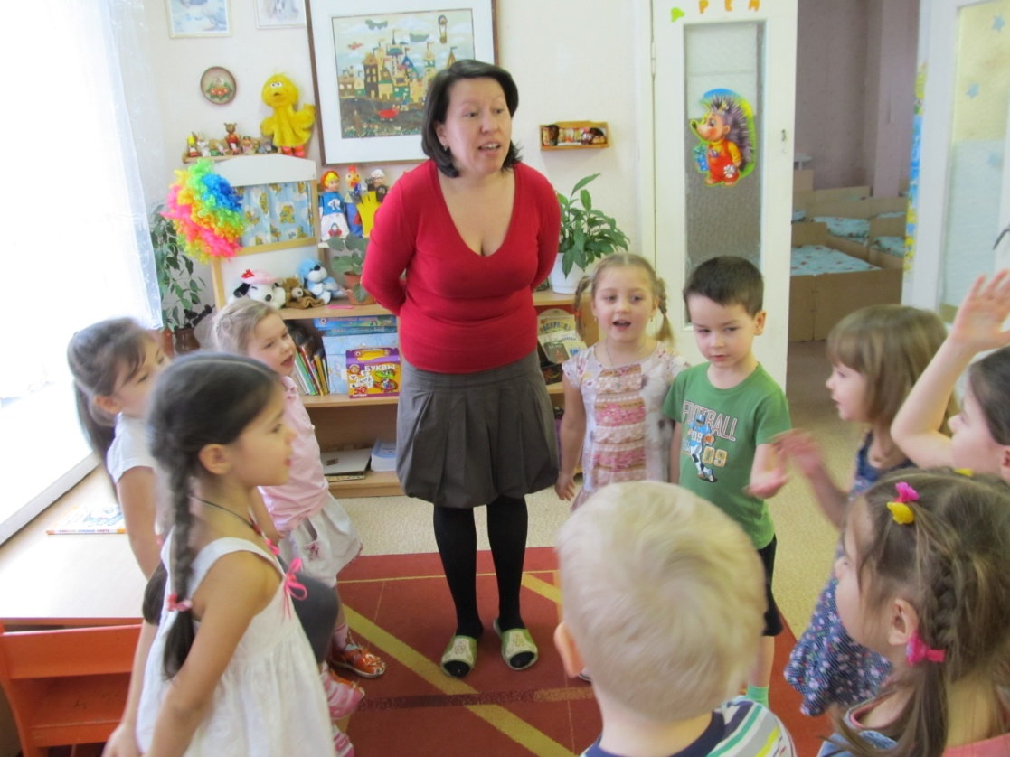
Игра «Это я, это я, это все мои друзья»
Я для вас приготовила задание. Если текст учит вежливости и добру, вы хором отвечайте: «Это я, это я, это все мои друзья». А если загадка не по душе - промолчите.
Молодцы! Я рада, что вы ни разу не ошиблись. Вы добрые дети. И мне сегодня было очень приятно с вами беседовать.

